Slide 1
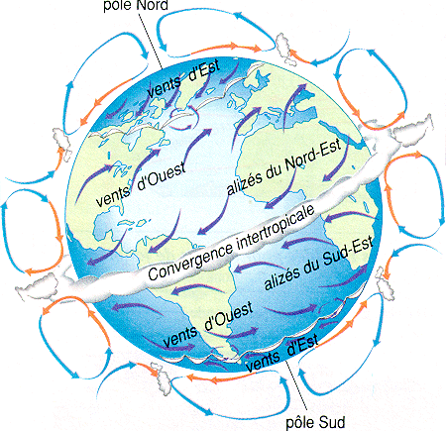
TD n°1 Systèmes climatiques
Université Paris 1 Panthéon Sorbonne
Chafar Boris

Slide 2
Enjeux et objectifs

Slide 3
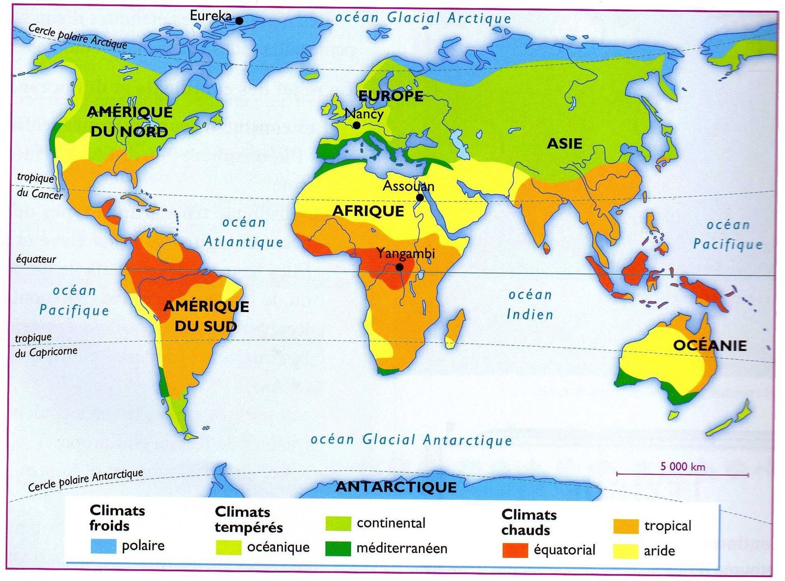

Slide 4
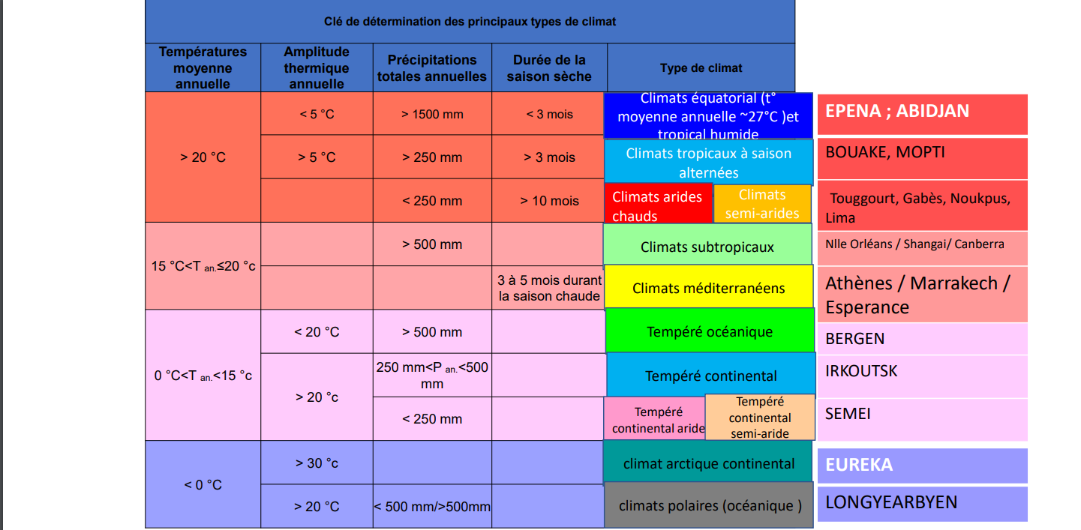
Classification de Koppen

Slide 6
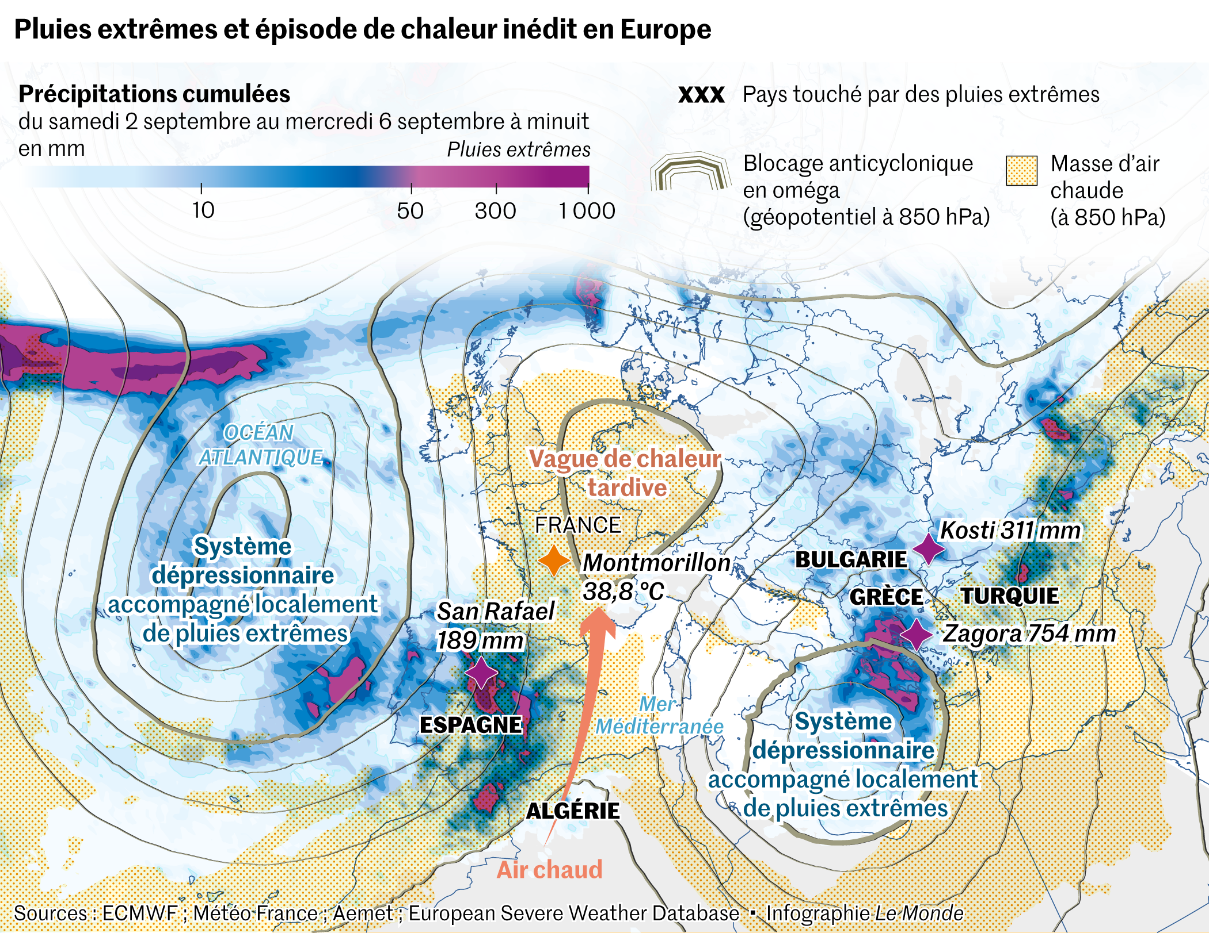

Slide 7
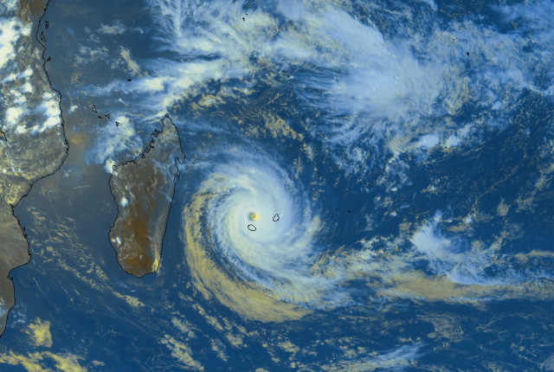

Slide 8
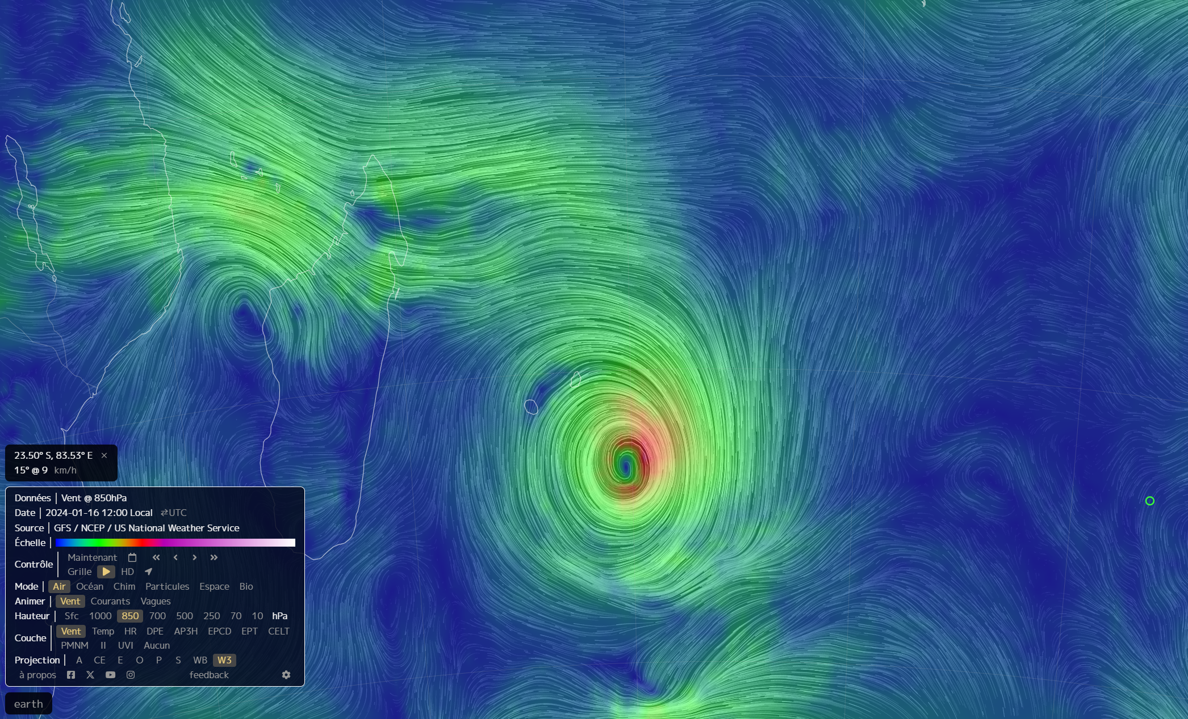

Slide 9
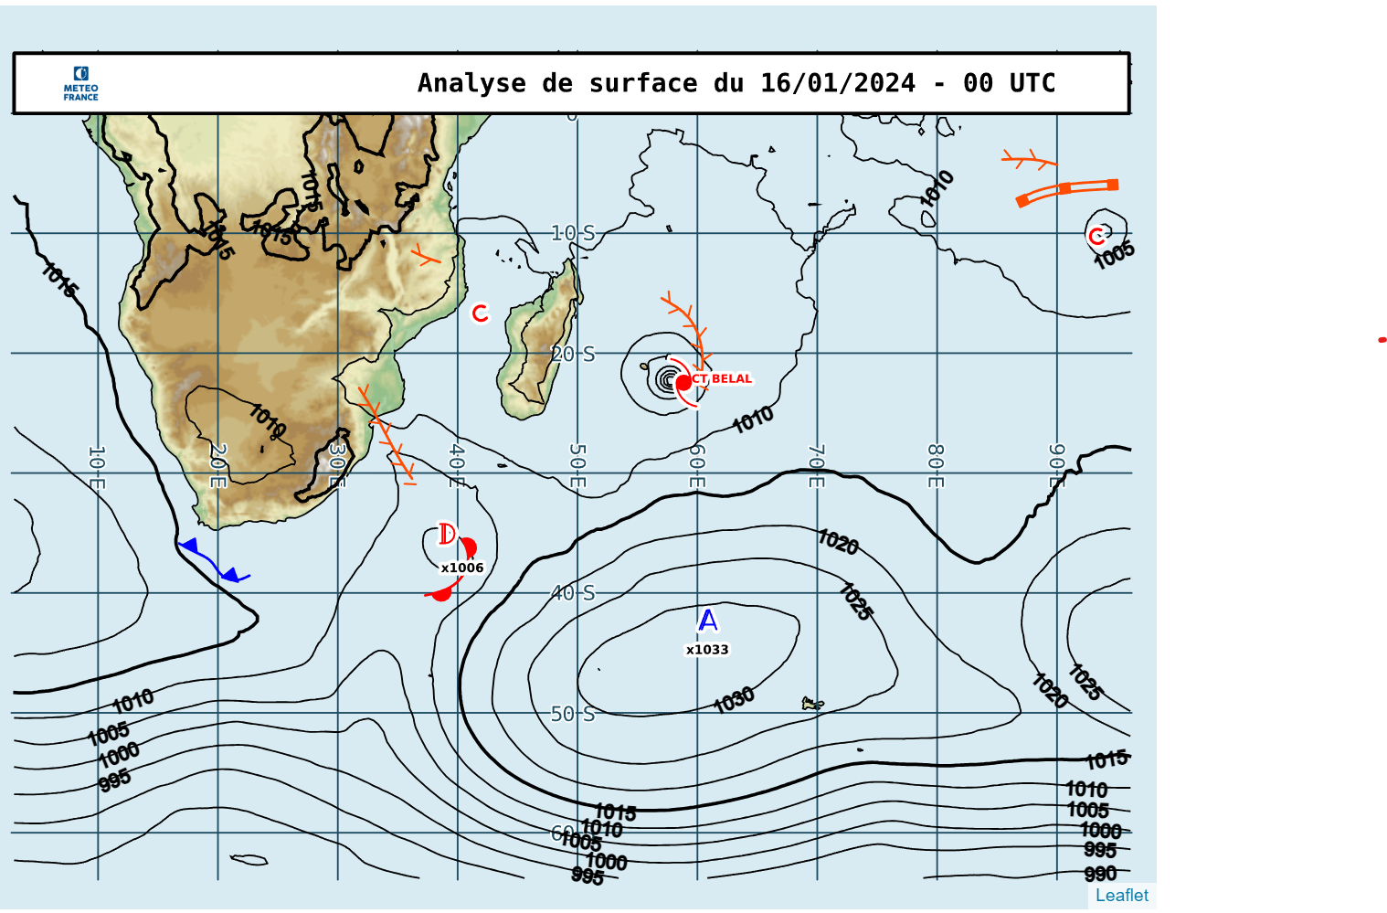

Slide 11
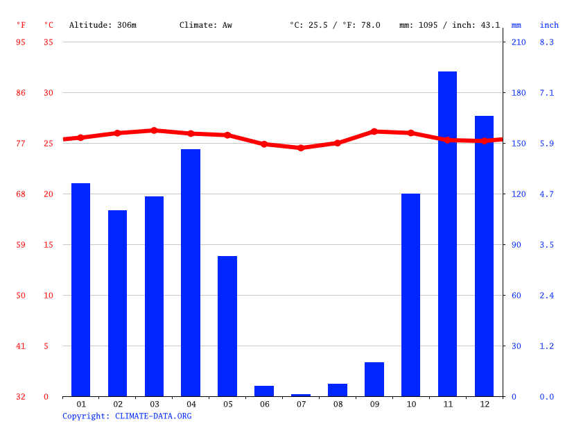

Slide 12
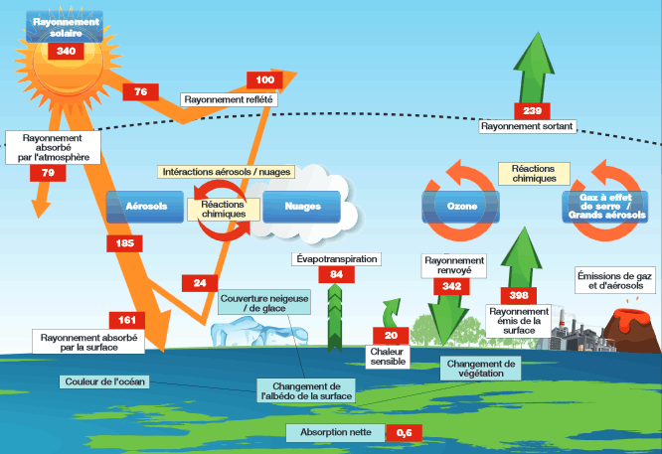

Slide 13
Modalités d’évaluations :
2 DST
Séance 4 et séance 9
Question de cours (CM + TD ) et réalisation/analyse de documents
ATTENDUS POUR LE PARTIEL :
Savoir expliquer les caractéristiques et les facteurs d’un climat
Savoir réaliser un diagramme ombro-thermique et le commenter
Savoir réaliser un climogramme et le commenter
Savoir analyser un émagramme
Savoir analyser un bulletin métrologique

Slide 14
Temps 1 du TD :
TD 1 : Approche primaire et paramètres orbitaux
TD 2 : Le bilan radiatif + réalisation du diagramme ombro-thermique
TD 3 : Reconnaissance climatique de base, analyse typologique des climats.
Temps 2 (Td 5/6/7/8) : le système TAO, les dynamiques atmosphériques, les centres d’actions, la frontogenèse, les précipitations…

Slide 15
Conseils de lecture

Slide 16
Définitions de base
-Le temps / la météo : Qu’est ce que le temps ? Comment le définir ?
- Le climat : Qu’est ce que le climat ? Comment le définir ?
Quelle différence entre les deux ?

Slide 17
Eléments de définitions pour y voir plus clair
Définitions:
-météo: Etat physique et chimique de la basse atmosphère en un lieu et un moment donné.
Température, humidité, précipitation à un instant T sur un espace défini, local.
- Le climat : Qu’est ce que le climat ? Comment le définir ?
Ensemble des phénomènes météorologiques qui caractérise l’état moyen de l’atmosphère en un lieu donné sur une «longue période» [30 ans]
Étymologiquement (« klima» : inclinaison par rapport au soleil)
Donc différence d’échelle spatiale mais aussi temporelle

Slide 18
Carte des climats
Analysez puis décrivez cette carte le plus précisément possible.
Qu'observez vous ?
Y a-t-il une logique apparente ?
Qu’est ce qui peut expliquer cette répartition ?

Slide 19
Quels sont les paramètres pris en compte pour définir / expliquer un climat ?

Slide 20
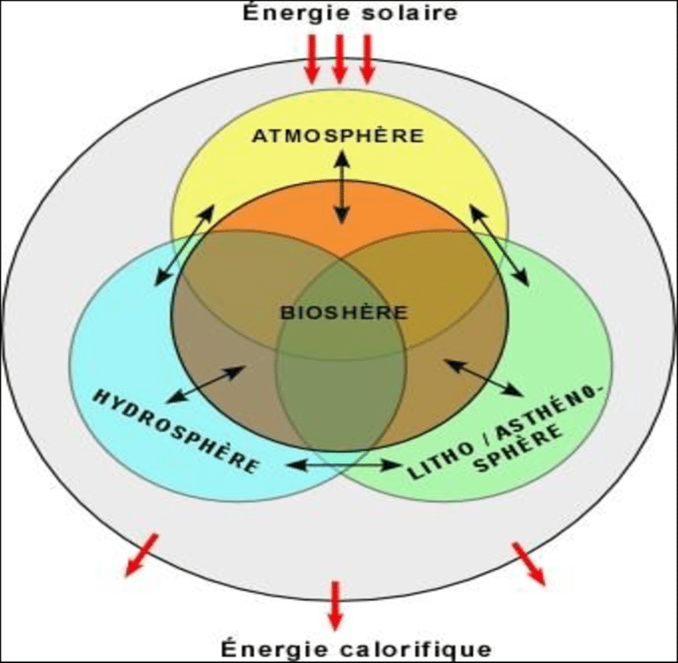

Slide 21
Des paramètres pour expliquer les climats (et la météo)
L’ensoleillement et / ou photopériode (flux radiatif solaire et temps d’ensoleillement) = commandé par les paramètres orbitaux
Précipitation (hydrométéores)
Température (Energie et calorie)
Vent (convection et dynamique dans l’atmosphère)

Slide 22
Paramètres orbitaux : la place / la position de la terre dans le système solaire !

Slide 23
Rappels essentiels pour un géographe / climatologue :
Qu’est ce que les paramètres orbitaux ?
Qu’est ce que la latitude ?
Qu’est ce que la longitude ?
Qu’est ce que les tropiques ?
Qu’est ce que les pôles ?

Slide 24
Plan de l’écliptique : plan de l’orbite terrestre autour du soleil.
Équateur : grand cercle orthogonal à l’axe des pôles qui sépare l’hémisphère nord de
l’hémisphère sud.
Latitude : mesure angulaire formée entre le parallèle passant par un point donné du globe et
le plan de référence que constitue l’équateur.
Longitude : mesure angulaire formée entre le méridien d’un point donné de la surface de la
terre et le méridien de référence (méridien de Greenwich).
Radiation solaire : flux électromagnétique émis par le soleil.
Bilan radiatif : différence entre le flux solaire absorbé, qui chauffe la Terre (lui-même
correspondant à la différence entre rayonnement incident et rayonnement réfléchi) et le flux
thermique réémis vers l’espace (chaleur rayonnée sous forme d’infra-rouges).

Slide 25
La terre un géoïde dans le système solaire
66°33’’
23°27’’
00°00’’
23°27’’
66°33’’

Slide 27
Si on revient à notre carte de répartition des climats ? Quels liens peut on faire ?

Slide 28
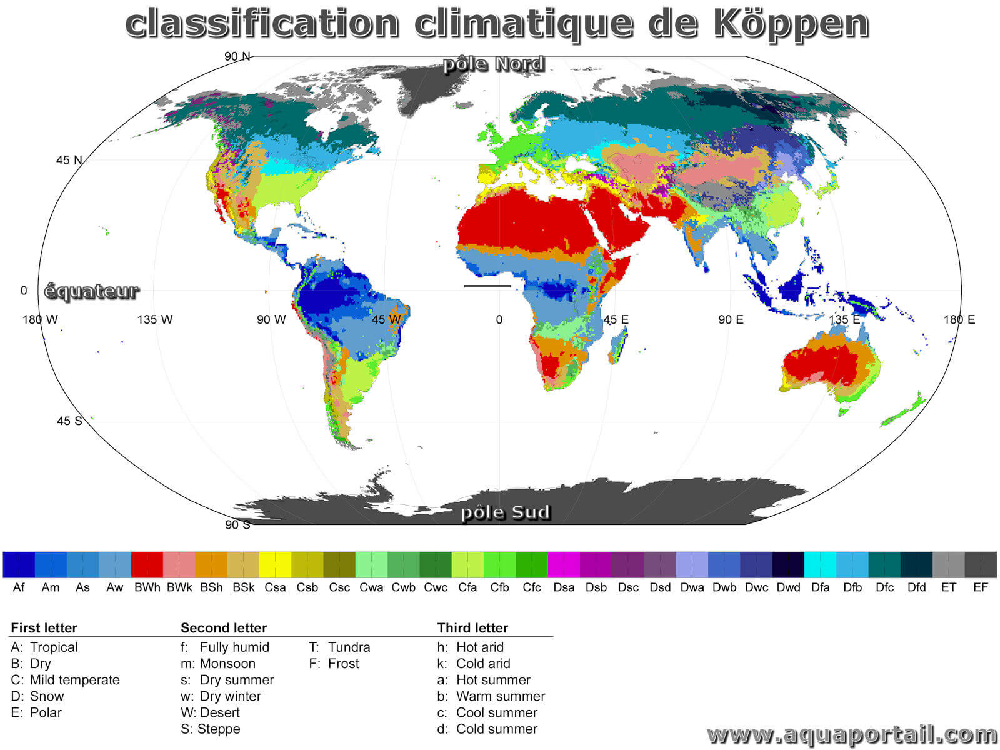

Slide 29
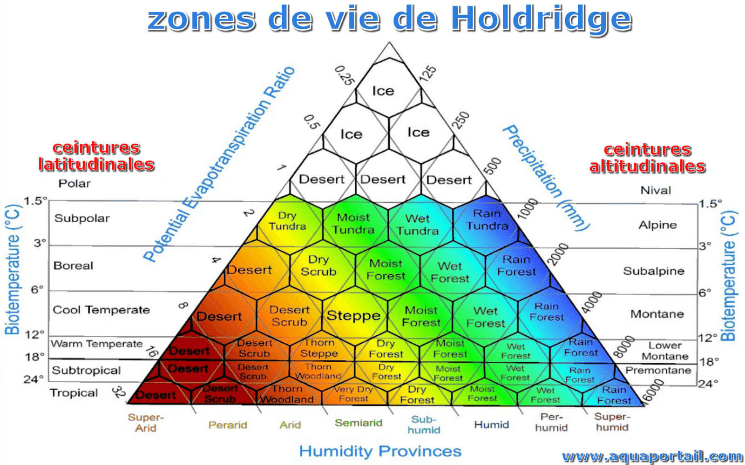

Slide 30
Classification de Koppen

Slide 31
Commande des paramètres zonaux

Slide 32
Les paramètres orbitaux : éléments centraux pour comprendre le climat
L’orbite de la Terre obéit aux lois de Kepler, ainsi en raison de l’attraction de la Lune et des autres planètes, la révolution de la Terre autour du Soleil n’est pas parfaitement régulière. Les paramètres orbitaux (ou de Milankovitch, en 1941) est le nom donné aux paramètres astronomiques terrestres qui ont un effet sur les changements climatiques. Ces paramètres sont au nombre de trois : l’excentricité, l’obliquité et la précession. Ces changements climatiques naturels ont pour principale conséquence les périodes glaciaires (100 000 ans) et interglaciaires (10 000 ans). Aujourd’hui, nous vivons dans une période interglaciaire ; toutefois, elle arrive à sa fin, et nous devrions connaître une nouvelle période glaciaire dans les millénaires à venir, c’est-à-dire, dans quelques dizaines de milliers d’années. En savoir plus sur: https://jeretiens.net/regulation-du-climat-les-parametres-orbitaux/

Slide 33
Pas à pas …
Pour comprendre la dynamique climatique : des paramètres zonaux et azonaux
TD 1 à 2/3 : les paramètres zonaux
Les paramètres zonaux sont des paramètres qui correspondent aux répartitions de latitudes (NORD – SUD).
Ce sont les principaux paramètres qui expliquent la répartition des climats sur Terre

Slide 34
Les paramètre orbitaux : des paramètres centraux pour comprendre les climats terrestres.
Avec les documents suivants, à propos des paramètres orbitaux, expliquez l’influence de ces paramètres sur les dynamiques climatiques : dans le temps et dans l’espace.

Slide 35
Les paramètres orbitaux : excentricité

Slide 36
Les paramètres orbitaux : obliquité

Slide 37
Les paramètres orbitaux : précession des équinoxes

Slide 38
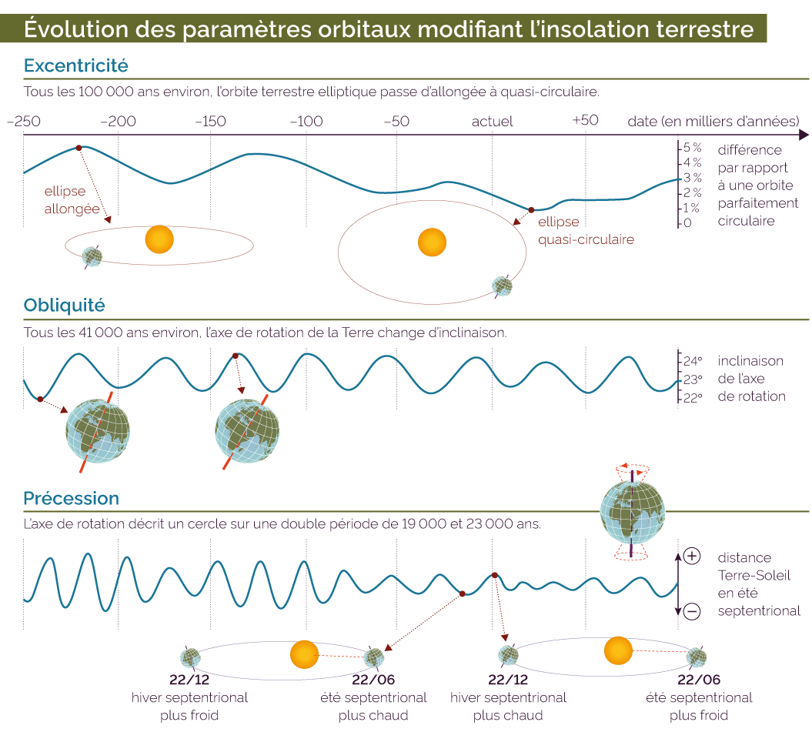

Slide 40
Des paramètres orbitaux au bilan radiatif : le moteur du climat !

Slide 41
Angle par rapport au plan de l’équateur

Slide 42
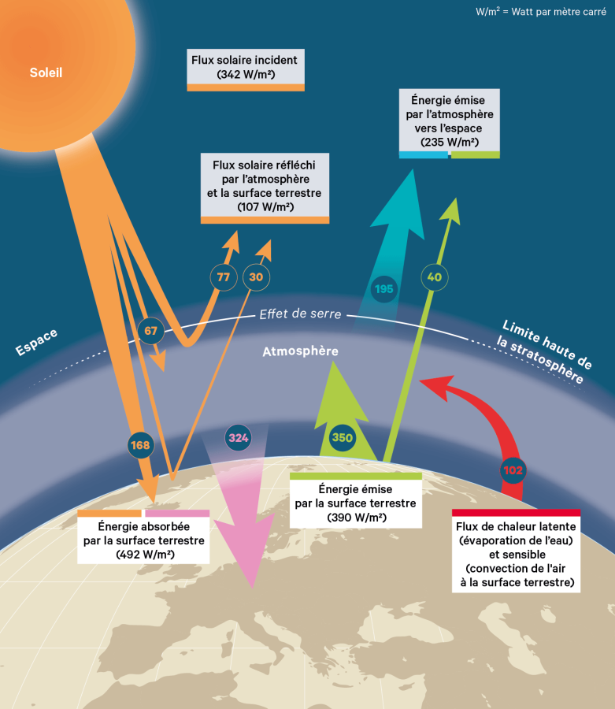
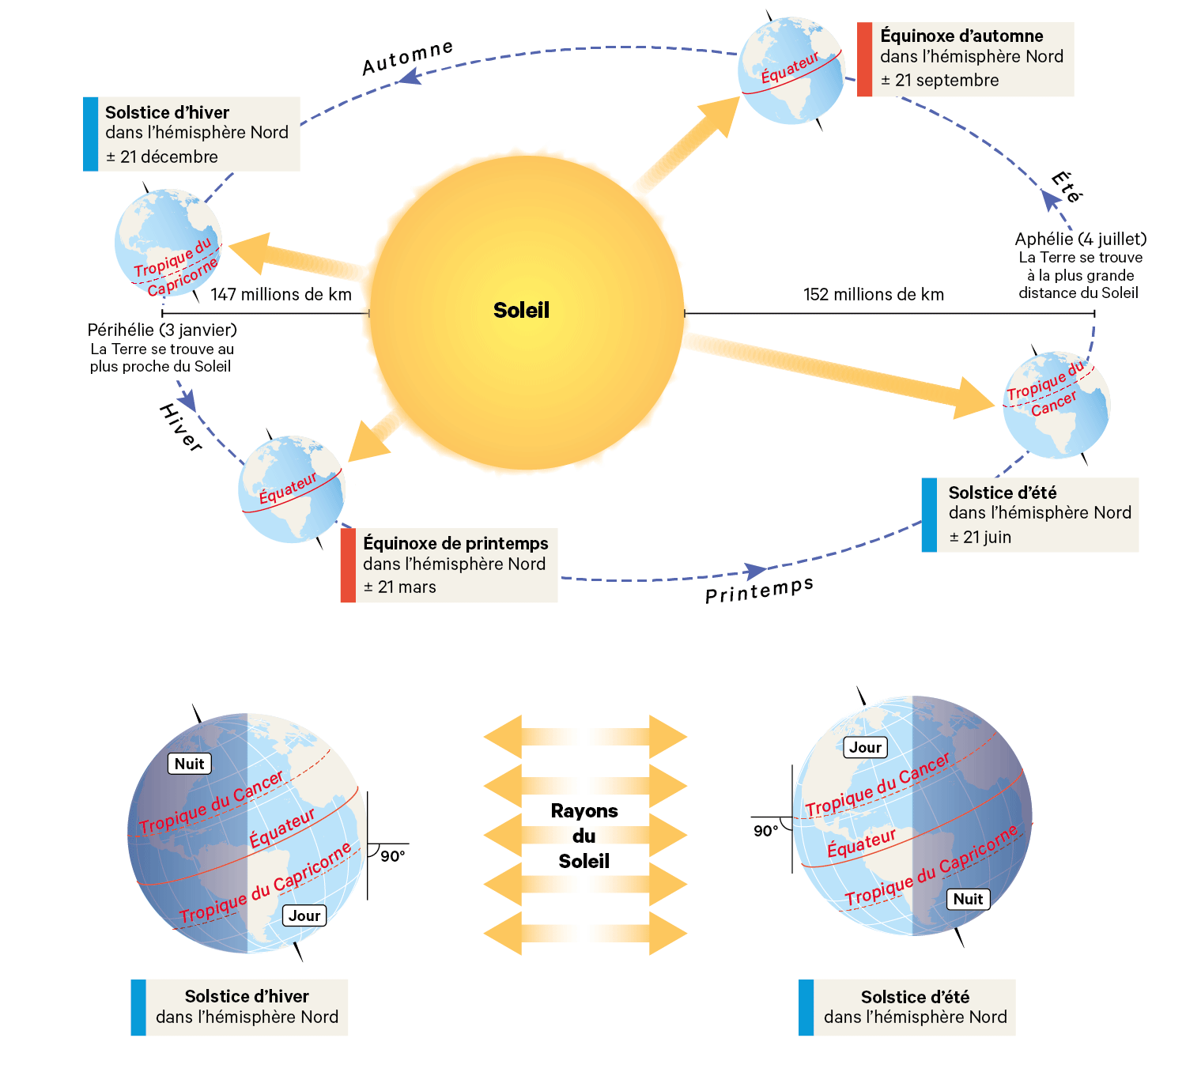

Slide 43
Donc le climat : dans l’espace et dans le temps !
Répartitions spatiale : mosaïque climatique / répartition latitudinale
Répartitions temporel : saisonnalité (équinoxe et solstices)
La révolution terrestre autour du soleil (excentricité) + l’inclinaison de la terre par rapport au soleil (positions de l’astre terrestre : obliquité et précession)
→Expliquent cette double dynamique spatio-temporelle

Slide 44
Les paramètres orbitaux, c’est-à-dire le positionnement et le mouvement de la terre dans le système solaire, conditionnent en grande partie la réparation dans le temps et dans l’espace des climats terrestres. Dans le temps : variations à long terme (variations climatiques majeures) et + courts termes (changement de saisons à l’année et cycle jour / nuit) Dans l’espace : La sphéricité de la terre, entraine une répartition ZONALE / LATITUDINALE des climats (TD n 2).

Slide 45
Le bilan radiatif, en Watt / m²
Une soustraction :
Le rayonnement solaire incident
-
Le rayonnement solaire réfléchi par l’atmosphère
+
Le rayonnement tellurique (de la terre) émis par la terre après absorbation

Slide 47
Plan de l’écliptique : plan de l’orbite terrestre autour du soleil.
Équateur : grand cercle orthogonal à l’axe des pôles qui sépare l’hémisphère nord de
l’hémisphère sud.
Latitude : mesure angulaire formée entre le parallèle passant par un point donné du globe et
le plan de référence que constitue l’équateur.
Longitude : mesure angulaire formée entre le méridien d’un point donné de la surface de la
terre et le méridien de référence (méridien de Greenwich).
Radiation solaire : flux électromagnétique émis par le soleil.
Bilan radiatif : différence entre le flux solaire absorbé, qui chauffe la Terre (lui-même
correspondant à la différence entre rayonnement incident et rayonnement réfléchi) et le flux
thermique réémis vers l’espace (chaleur rayonnée sous forme d’infra-rouges).

Slide 48
Reconnaissance climatique
De plus simple au plus complexe
Dans un premier temps les climats extrêmes (équatorial, polaires) puis les climats tropicaux, subtropicaux et tempérés
Les climats spécifiques à la fin

Slide 50
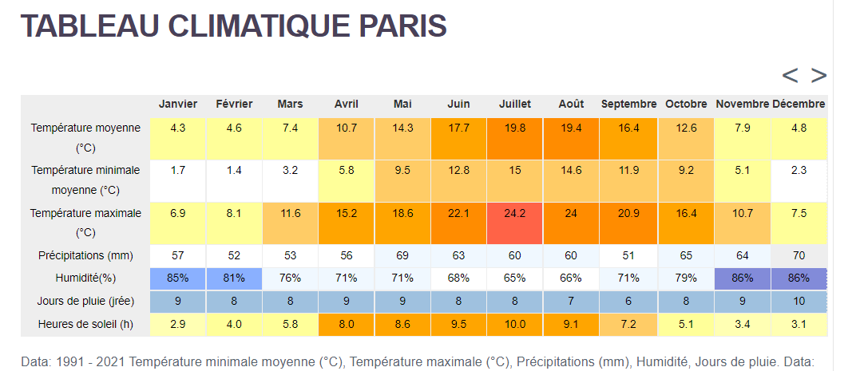
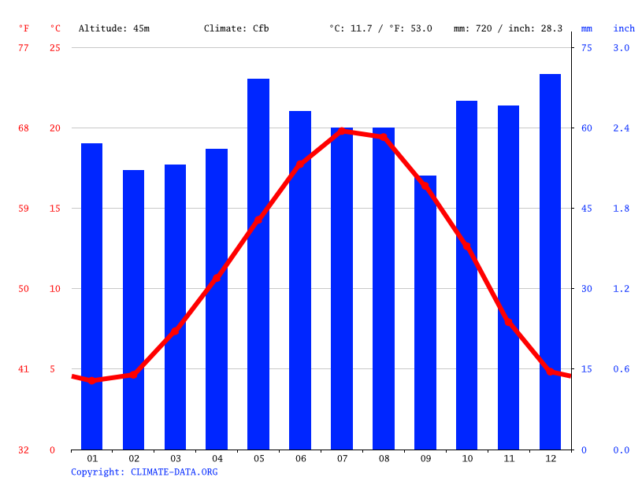

Slide 52
Le diagramme OT un outil essentiel de représentation et d’analyse
Tout d’abord, le diagramme ombrothermique désigne une représentation graphique indiquant les variations conjointes de la température moyenne et des pluies mensuelles.
→Le diagramme ombrothermique est une représentation graphique des températures et quantités de précipitations moyennes mensuelles en un lieu donné. Il comporte un axe horizontal où sont placés les 12 mois de l’année et deux axes verticaux, un à gauche pour les précipitations et l’autre à droite pour les températures. Les précipitations mensuelles sont représentées par un histogramme bleu et les températures mensuelles par une courbe rouge.
L’intérêt du diagramme ombrothermique est qu’il permet d’un seul coup d’œil de caractériser un climat. En effet, il peut nous révéler si le climat sec, humide…

Slide 53
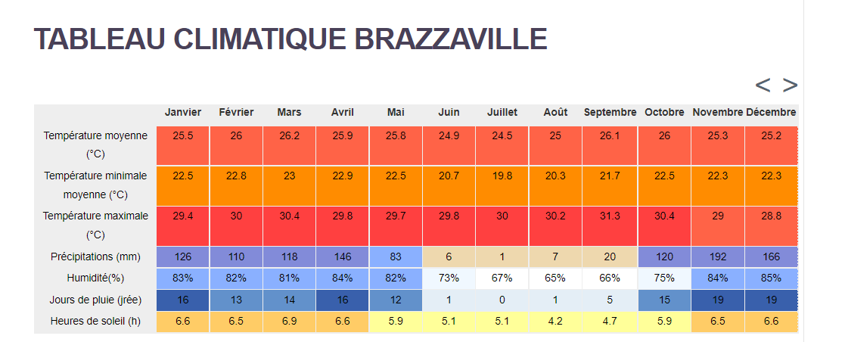
Diag OT première séance

Slide 55
